Slide 1
Paměti úvod
Petr Františ

Slide 2
PAMĚT
Paměť počítače je zařízení, které slouží k ukládání programů (resp. instrukcí) a dat. Veškeré kroky spojené s operací čtení / zápis, včetně zabezpečení přenosu dat řídí paměťový řadič

Slide 3
Rozdělení pamětí
polovodičové:
RAM (RWM) – statické RAM (SRAM), dynamické RAM (DRAM)
ROM – ROM, PROM, EPROM, EEPROM, Flash ROM
paměti s pohyblivou magnetickou vrstvou (PMV) – HDD, FDD, páskové
optické – CD, DVD, BluRay, HD-DVD
magnetooptické - pomocí světla (laser) se mění magnetické vlastnosti materiálu

Slide 4
Podle závislosti na napájení
závislé - pro uchování a přístup k informacím potřebuje paměť napájecí napětí, při jeho zániku zaniká i informace
nezávislé - potřebuje napětí pro činnost (čtení / zápis), ale při jeho zániku uchovává informaci

Slide 5
Podle přístupu do paměti
RAM (Random Access Memory) - s libovolným přístupem, doba přístupu k obsahu není závislá na umístění (adrese). Jedná se především o polovodičové paměti. Počítačové disky jsou považovány za paměti typu RAM, i když to není přesné.
sekvenční - doba přístupu k obsahu je závislá na umístění, například páskové paměti.

Slide 6
Podle schopnosti zápisu
RWM (Read Write Memory) - Paměť pro čtení i zápis (Termín RAM obvykle označuje tento typ paměti - název RWM se neuchytil).
ROM (Read Only Memory) - Paměť pouze pro čtení. Informace je do paměti uložena jednorázově při výrobním procesu, nelze ji změnit.
PROM (Programmable Read Only Memory) - Paměť se vyrobí bez informace a pomocí speciálního zařízení (programátor) si ji naprogramuje uživatel. Po zápisu nelze informaci v paměti změnit.

Slide 7
Podle schopnosti zápisu
EPROM (Erasable Programmable Read Only Memory) – Informaci zapsanou v paměti je možné vymazat UV zářením a znovu přeprogramovat.
EEPROM (Electric Erasable PROM) - Obdoba EPROM, mazání však probíhá pomocí elektrického „impulsu,“ maže se buňka po buňce. Počet zápisů je omezen - cca 100 000 přepisů.

Slide 8
Podle schopnosti zápisu
Flash ROM – Elektricky programovatelná paměť. Flash paměť uchovává informace v paměťových buňkách stejně jako DRAM a SRAM, ale současně pracuje jako pevný disk, jelikož si uložené informace zachová i po odpojení od elektrického napájení. Ve Flash paměti nemusí být informace neustále obnovovány jako v DRAM, nebo neustále pod napájením jako DRAM a SRAM aby si informace v sobě uložené uchovala
WMM (Write Mostly Memory), někdy uváděna jako WOM (Write Only Memory) - Při provozu je používána jen pro zápis, informace je čtena jednorázově na konci provozního cyklu. Mívá speciální využití (černá skříňka).

Slide 9
Podle určení paměti
Vnitřní paměti – registry, operační paměť, vyrovnávací paměti cache, paměti pro uložení firmware a BIOSu, atd.
Vnější paměti – pevný disk, disketa, optické paměti, Flash disky a paměťové karty, páskové paměti, atd.

Slide 10
Obecné parametry pamětí
Kapacita - množství informací v bajtech [B], které je možné do paměti uložit.
Druh paměti – polovodičová, PMV, optická
Přístupová doba - doba od zadání požadavku, do zpřístupnění požadované informace.
Přenosová rychlost - množství dat, které lze z paměti přečíst (do ní zapsat) za jednotku času. Přenosová rychlost se odvíjí od šířky propojující sběrnice (počet bitů, tedy datových vodičů) a taktovacího kmitočtu sběrnice.
přenosová rychlost = (šířka sběrnice) * (taktovací kmitočet)
Latence – údaj souvisící s časováním polovodičových pamětí, latencí se rozumí časový prostoj, který prodlužuje dobu přístupu. 6) Cena za bit - cena, kterou je nutno zaplatit za jeden bit paměti.

Slide 11
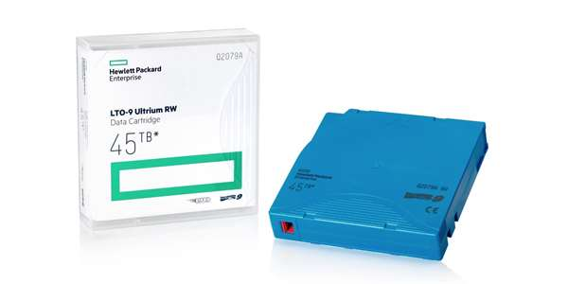
Páskové paměti
Technologie LTO (LTO-9)
tloušťka 5,2 mikrometru
Délka 1035m
8960 podélných záznamových stop
Kapacita až 144 TB, při kompresi 360 TB
105 x 102 x 22mm

Slide 12
Feritová pamět
V době, kdy neexistovaly polovodičové paměti se v počítačích používaly feritové paměti. Ty se skládaly z obrovského množství miniaturních feritových toroidů, skrze které procházely vodiče. Každý toroid reprezentoval 1 bit (tedy logickou jedničku nebo nulu). Úplně první feritové paměti měly relativně veliké toroidy v řádech milimetrů (a nebyly vyjímkou ani 8-10 mm velké), skrze které procházely 4 vodiče. Dva vodiče volily toroid (X a Y pozici bitu) a další dva vodiče měly funkce Sense a Inhibit. Pozdější feritové paměti změnšovaly průměry toroidů až na desetiny milimetru a používaly pouze 3 vodiče, dva pro výběr bitu (X a Y) a zbylý vodič měl sdruženou funkci Sense a Inhibit.

Slide 13
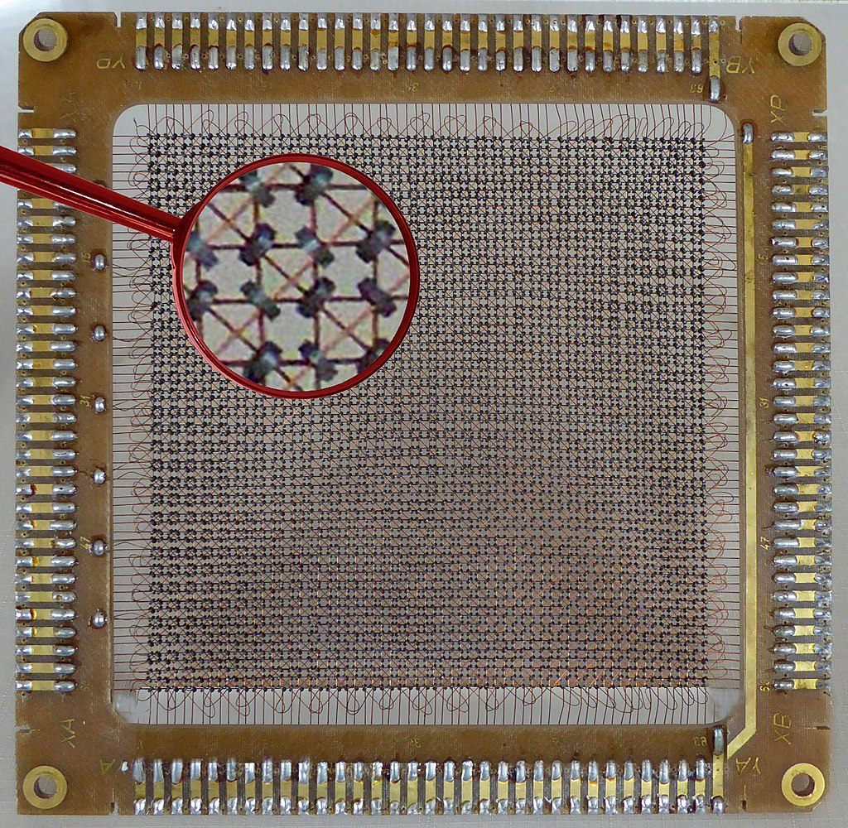
Feritová pamět

Slide 14
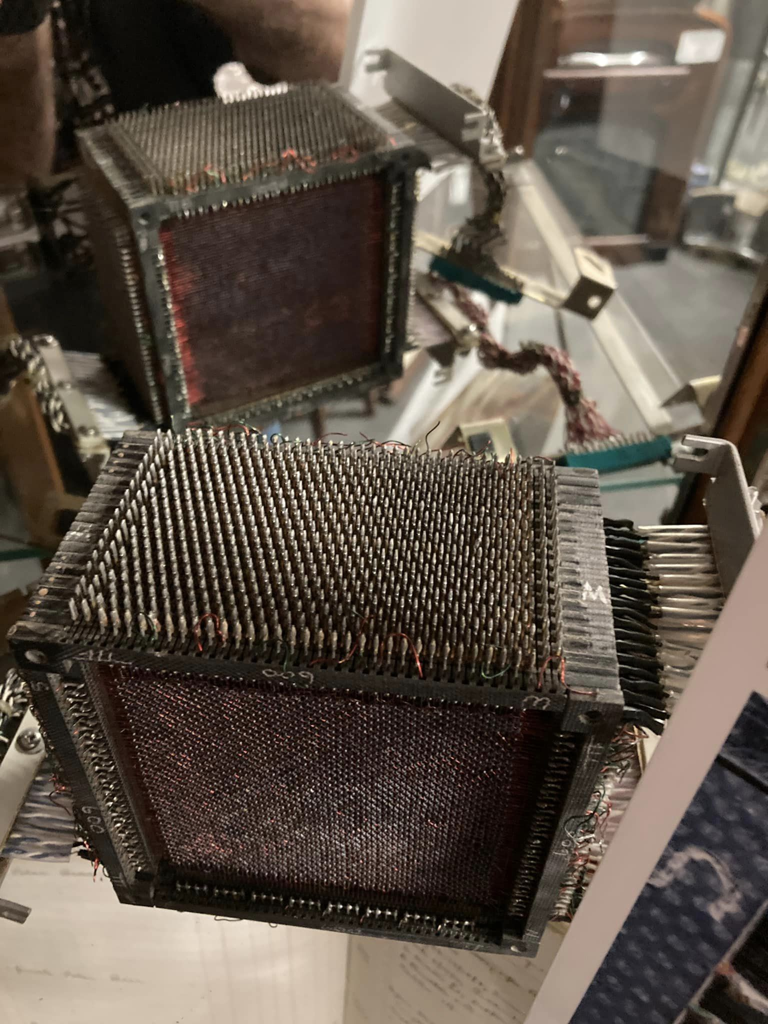
Feritová pamět

Slide 15
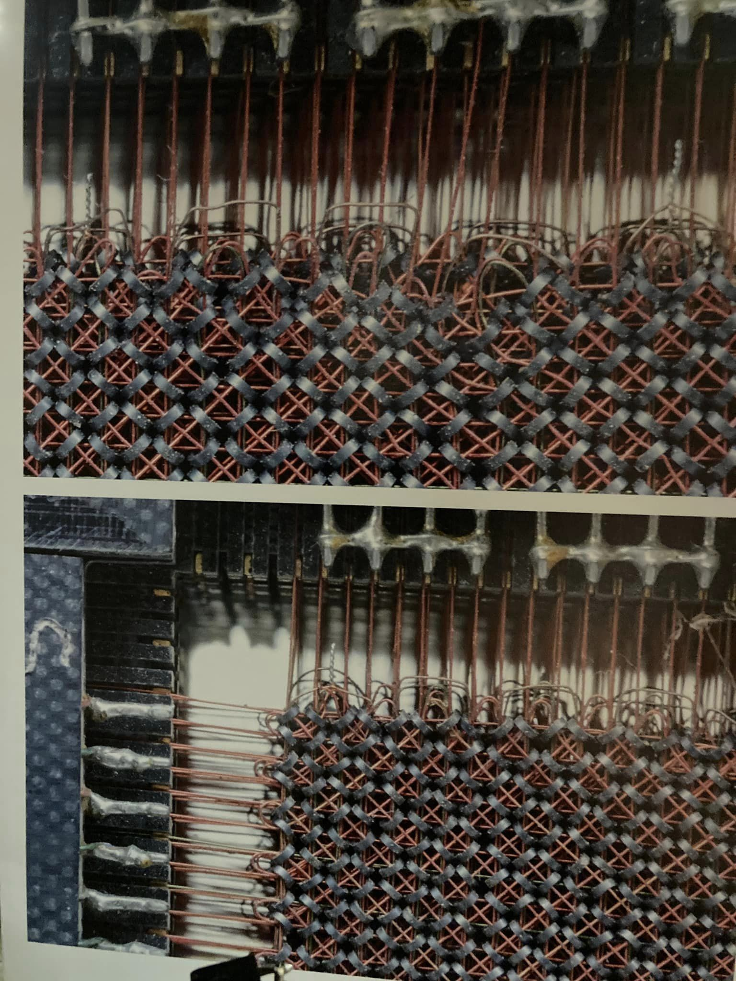
Feritová pamět

Slide 16
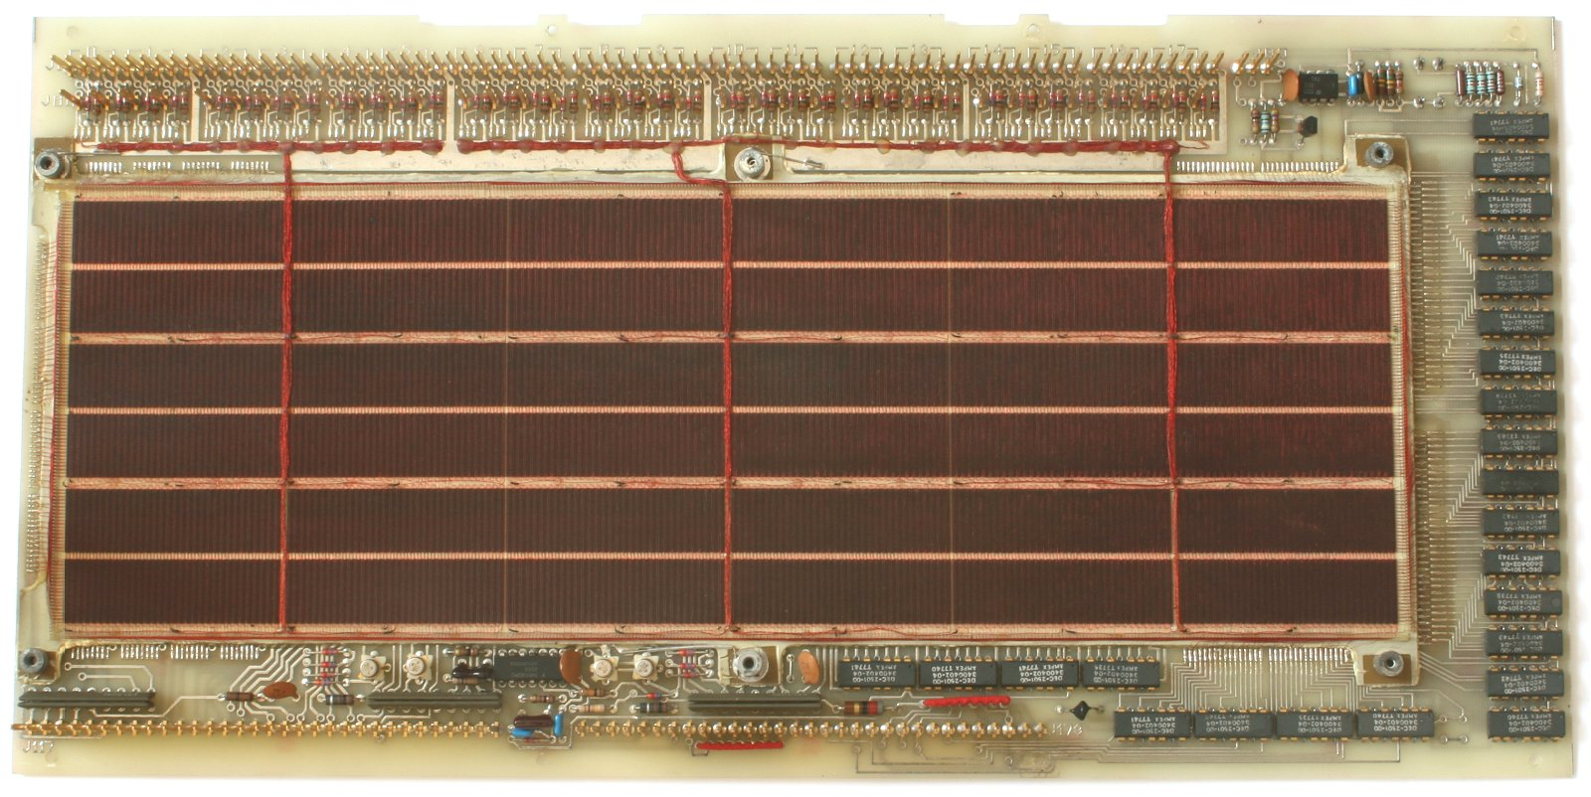
Feritová pamět

Slide 17
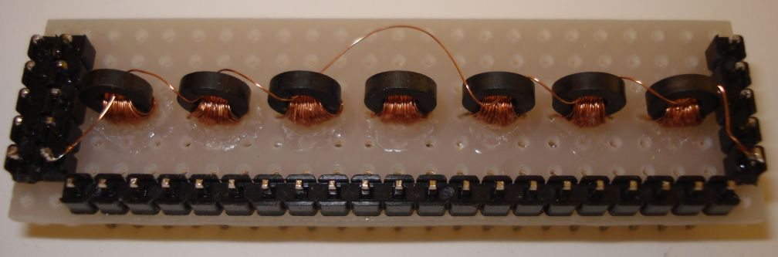
Historické paměti
Core rope memory (Apollo 11, Mariner,…)
Magnetická jádra/transformátory představují jednotlivé bity ukotvené k desce sekundárním vinutím, pomocí kterého čteme stav bitu. Primárním vinutím je v tomto případě horní vodič, který se jednou vine okolo všech sedmi bitů, na kterých způsobí indukci, s výjimkou toho prostředního. Výsledkem tedy bude sekvence bitů 1110111.

Slide 18
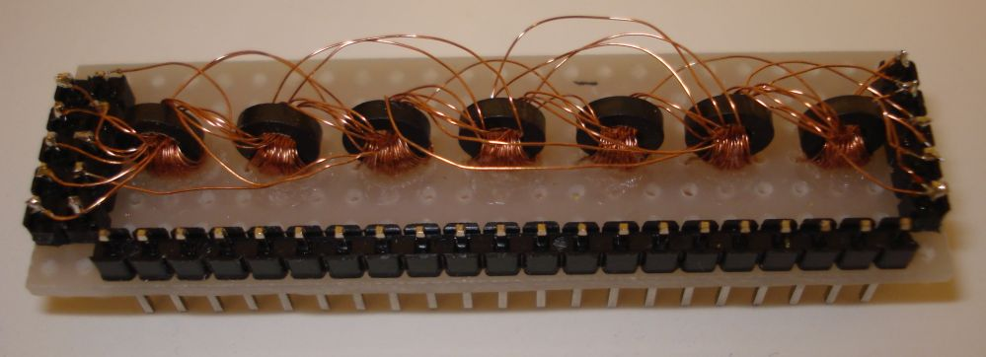
Core rope memory
Tentokrát tvoří primární vinutí deset různých vodičů, z nichž každý vede jinudy, takže kapacita vzrostla ze 7 b na 70 b, které můžeme postupným zapínáním primárního vinutí sériově přečíst. Tímto způsobem můžeme ušít celý program.

Slide 19
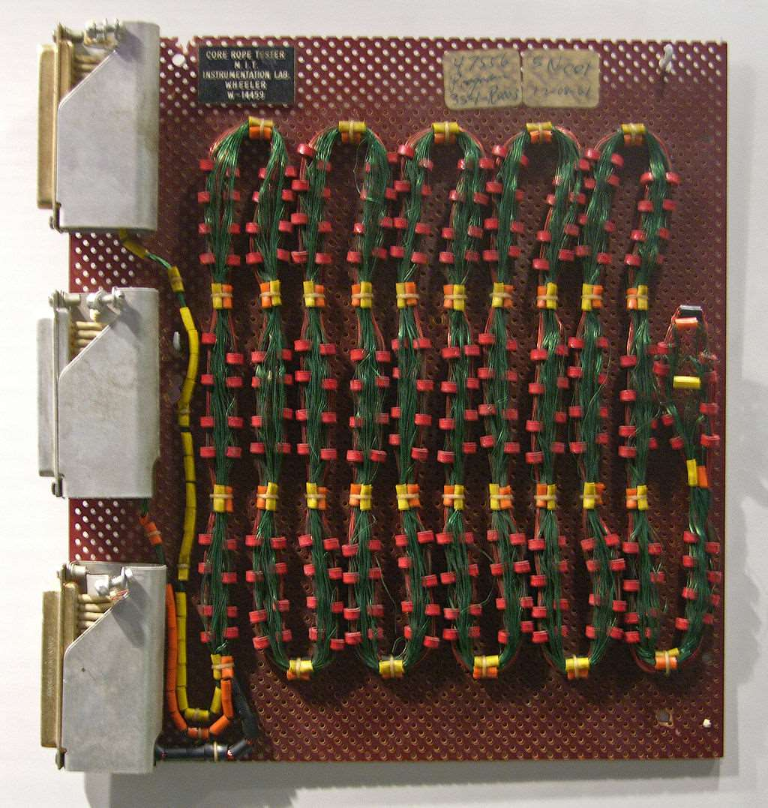
Core rope memory

Slide 20
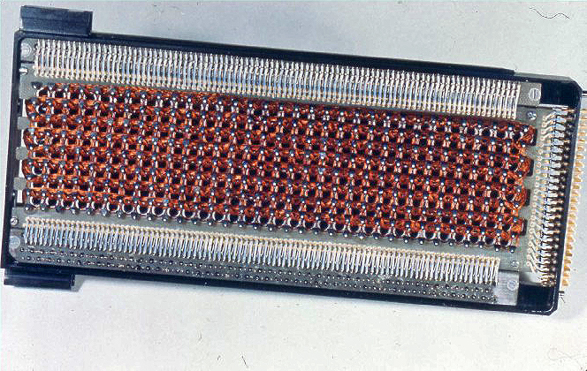
Core rope memory
Modul Apollo 11

